Slide 1
Introductie Tijdreeksen
ACM / AFM / Nza Kennisdeling
2025

Slide 2
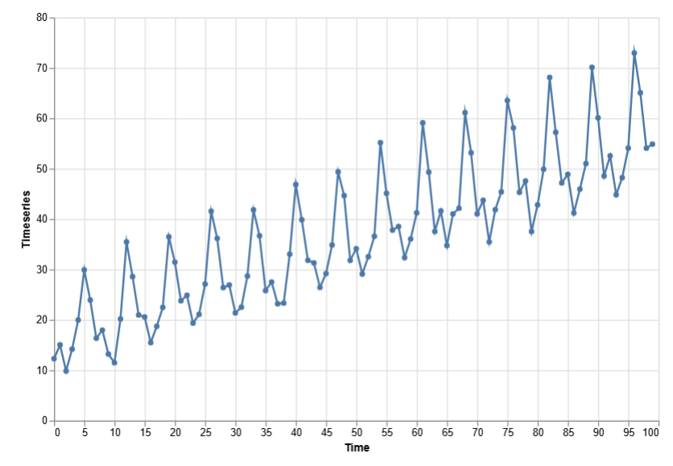
Wat is een tijdreeks?
Regelmatig herhaalde meting van dezelfde variabele.
Voorbeelden:
Aantal reizigers
Weer
Aandelenprijzen
Verkopen

Slide 3
Correlatie tussen de metingen
Autocorrelatie
Mate van correlatie tussen verschillende meetpunten van dezelfde variabele.
T | Y | Y_{t-1}
1 | 11 | --
2 | 12 | 11
3 | 13 | 12
4 | 14 | 13
5 | 15 | 14
6 | 17 | 15
7 | 18 | 17
# Series of data points.
y = pd.Series([10, 11, 12, 13, 14, 15, 17, 18])
# Lag by one day.
y_lag = s.shift(1)
# Compute correlation.
y.corr(y_lag)
# All in one go!
y.autocorr(1)
r = .99

Slide 4
Autoregressie
Autoregressie
Gewicht waarmee eerdere metingen de huidige meting beinvloeden.
T | Y | Y_{t-1}
1 | 11 | --
2 | 12 | 11
3 | 13 | 12
4 | 14 | 13
5 | 15 | 14
6 | 17 | 15
7 | 18 | 17
# Series of data points.
y = pd.Series([10, 11, 12, 13, 14, 15, 17, 18])
# Lag by one day.
y_lag = s.shift(1)
# Determine regression coefficient.
coef = lag.cov(s) / lag.var()
x 1.08

Slide 5
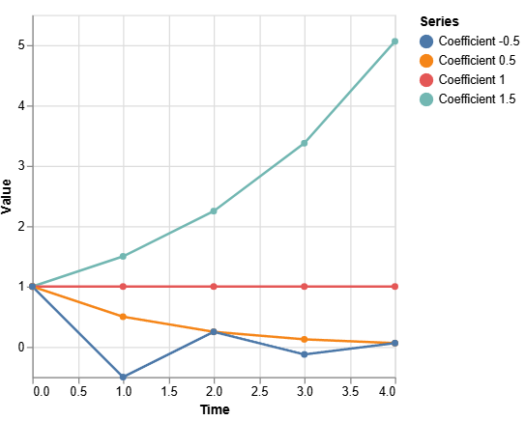
Groei of krimp
Autoregressie coëfficiënt bepaalt richting:
1.5 => Exponentiele groei
1.0 => Stabiel
0.5 => Uitdoving
-0.5 => Wisselingen
Autoregressie kan niet goed omgaan met groei of krimp.

Slide 6
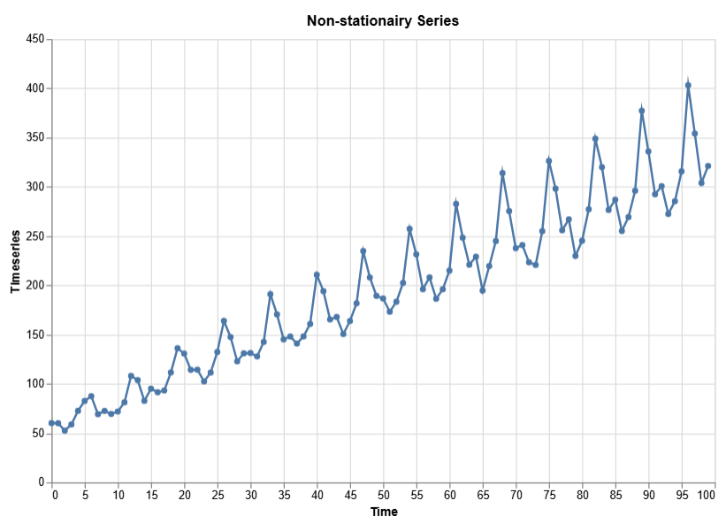
Stationariteit
Stationair: Eigenschappen tijdreeks onafhankelijk van tijdvak waarop gemeten wordt.
Uitdagingen:
Trends
Seizoenaliteit
Veranderende variantie

Slide 7
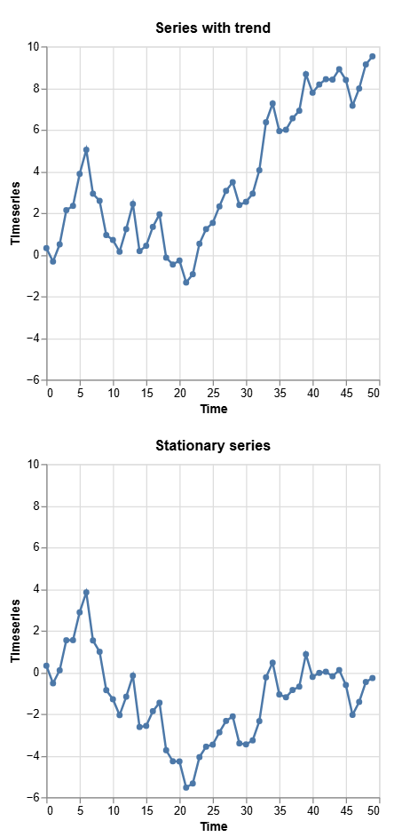
Is het stationair?
Het statsmodels package heeft tests voor stationariteit:
# Import Augmented Dickey-Fuller test.
from statsmodels.tsa.stattools import adfuller
# Perform test on timeseries with trend.
result = adfuller(trend)
print("statistic: ", result[0])
print("p-value: ", result[1])
# Not significant = not stationary
p = .90
p = .03

Slide 8
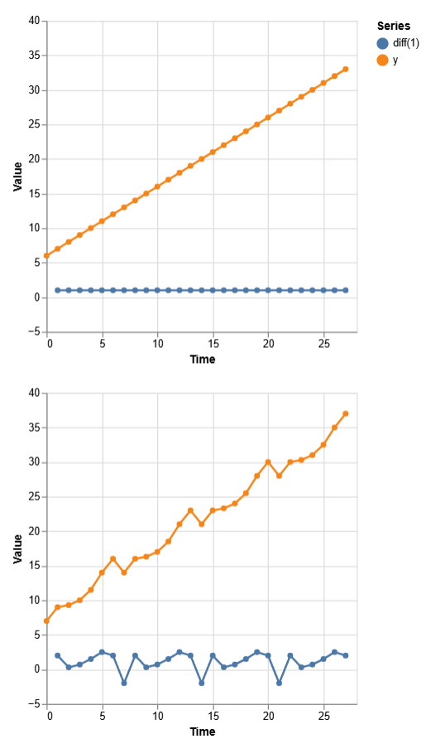
Verandering modelleren
Als ruwe waardes niet stationair zijn, kun je naar veranderingen kijken.
Differencing:
Verschil met waarde van een vorige meting.
diff(1) = y – y_{t-1}
Lineaire trend:
Verschil is constante, dus stationair!
Seizoenaliteit:
Afhankelijk van cyclus en mate van differencing...

Slide 9
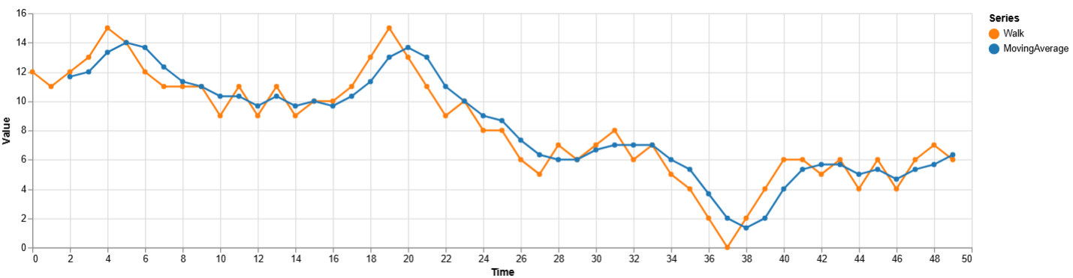
Voortschrijdend gemiddelde
Voor ieder tijdstip: gemiddelde met een aantal metingen ervoor.
Reduceert lokale variantie: smoothing.

Slide 10
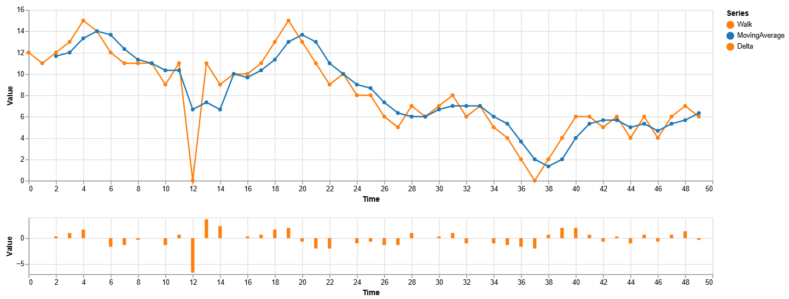
Voortschrijdend gemiddelde
Extreme waardes opsporen kan met een voorstschrijdend gemiddelde.

Slide 11
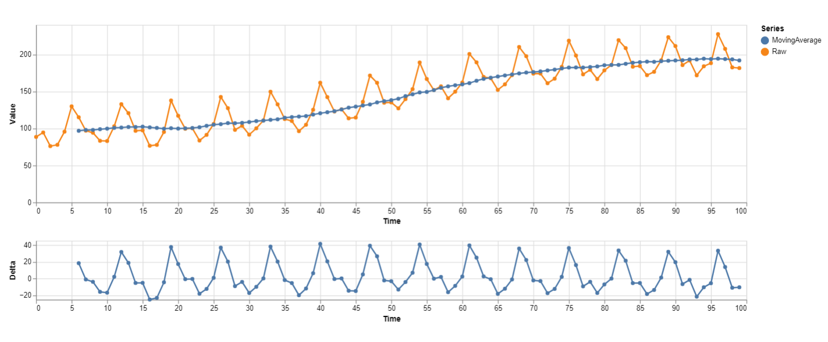
Voortschrijdend gemiddelde
Gebruik een voortschrijdend gemiddelde om trend en seizonaliteit te scheiden.

Slide 12
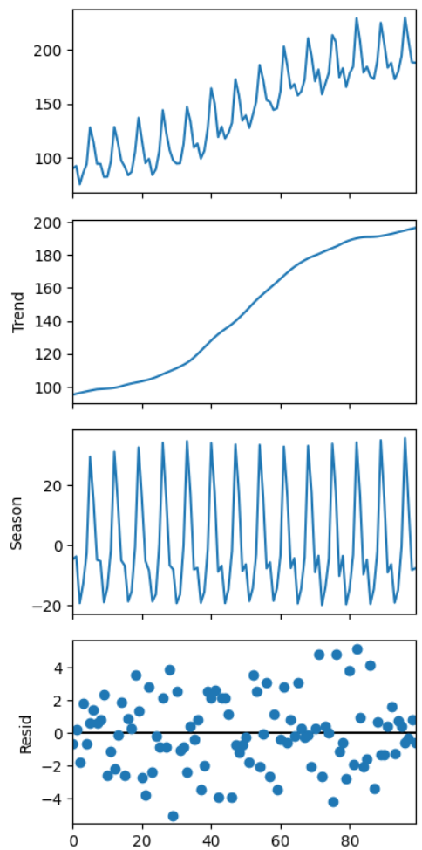
Seasonal Trend Decomposition
Ontleed een tijdreeks in trend, seizonaliteit en ruis met statsmodels:
# Seasonal Trend decomposition using LOESS.
from statsmodels.tsa.seasonal import STL
# Decompose the time series using STL.
stl = STL(series, period=7)
decomp = stl.fit()
# Plot the decomposition.
decomp.plot()
# Access the components.
decomp.trend
decomp.seasonal
decomp.resid
https://otexts.com/fpp2/stl.html#ref-Cleveland1990

Slide 13
Een model bouwen...
diff(1)
Y
12
14
15
17
18
20
22
23
Y’
-
2
1
2
1
2
2
1

Slide 14
Een model bouwen...
diff(1)
shift(1)
Y
12
14
15
17
18
20
22
23
Y’
-
2
1
2
1
2
2
1
Y’_{t-1}
2
1
2
1
2
2
1
-

Slide 15
Een model bouwen...
diff(1)
shift(1)
Y
12
14
15
17
18
20
22
23
Y’
-
2
1
2
1
2
2
1
Y’_{t-1}
2
1
2
1
2
2
1
-
Regressie
model
feature
target

Slide 16
Een model bouwen...
diff(1)
shift(1)
Y
12
14
15
17
18
20
22
23
Y’
-
2
1
2
1
2
2
1
Y’_{t-1}
2
1
2
1
2
2
1
-
predict(Y_{t=0})
Regressie
model
Y’_{t+1}
2

Slide 17
Een model bouwen...
diff(1)
shift(1)
Y
12
14
15
17
18
20
22
23
Y’
-
2
1
2
1
2
2
1
Y’_{t-1}
2
1
2
1
2
2
1
-
predict(Y_{t=0})
Regressie
model
Y’_{t+1}
2
+23
Y_{t+1}
25

Slide 18
Een model bouwen...
diff(1)
shift(1)
Y
12
14
15
17
18
20
22
23
Y’
-
2
1
2
1
2
2
1
Y’_{t-1}
2
1
2
1
2
2
1
-
predict(Y_{t=0})
predict(Y_{t+1})
Regressie
model
Y’_{t+1}
2
Y’_{t+2}
1
+23
+25
Y_{t+1}
25
Y_{t+2}
26

Slide 19
ARIMA modellen
AR | Auto-regressive: Correlatie variabele met zichzelf op verschillende tijdstippen.
I | Integrated: Verschil ten opzichte van vorig meetpunt (differencing).
MA | Moving Average: Rollend gemiddelde, maar... over de residuals van het AR model!

Slide 20
ARIMA modellen
AR | Auto-regressive: Correlatie variabele met zichzelf op verschillende tijdstippen. | p
I | Integrated: Verschil ten opzichte van vorig meetpunt (differencing). | d
MA | Moving Average: Rollend gemiddelde, maar... over de residuals van het AR model! | q
ARIMA(p, d, q)
ARIMA(1, 0, 0) = AR(1) model
ARIMA(1, 1, 0) = AR(1) model met diff(1)

Slide 21
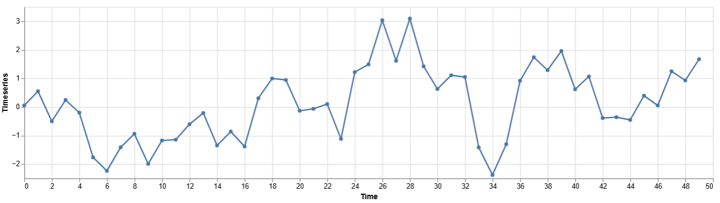
ARIMA model met sktime
# Generate normally distributed noise.
y = np.random.normal(0, 1, 50)
# Autoregression with coefficient 0.9.
for i in range(50):
if i > 0:
y[i] += 0.9 * y[i - 1]

Slide 22
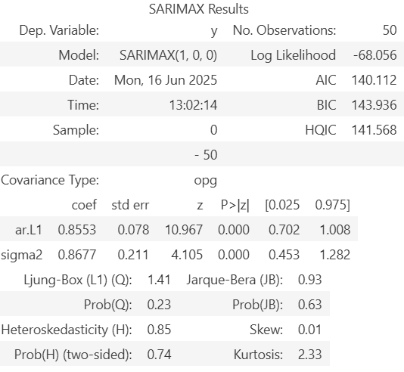
ARIMA model met sktime
# Import ARIMA from sktime.
from sktime.forecasting.arima import ARIMA
# Define ARIMA with AR1.
model = ARIMA(
order=(1, 0, 0),
with_intercept=False,
)
# Fit model to the timeseries.
model.fit(y)
# Print model summary.
model.summary()

Slide 23
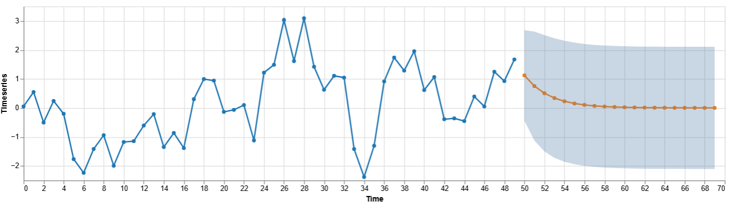
ARIMA model met sktime
# Predict next 5 measurements.
horizon = [1, 2, 3, ... , 20]
model.predict(fh=horizon)
# Prediction interval as quantiles.
model.predict_interval(fh=horizon, coverage=.9)
model.predict_quantiles(fh=horizon, alpha=[.5, .95])

Slide 24
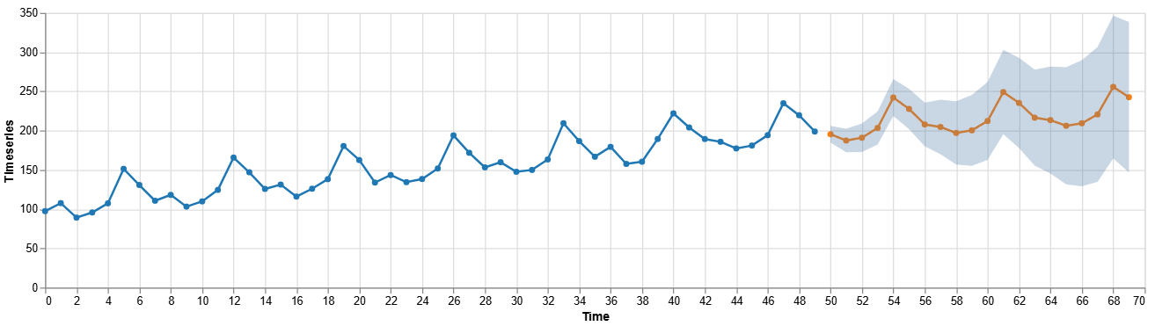
ARIMA met trend en seizoenaleit
# Fit ARIMA model with weekly seasonality.
model = ARIMA(order=([7], 1, 0))
# Note: ARIMA(order(7, 1, 0) fits AR1 … AR7.

Slide 25
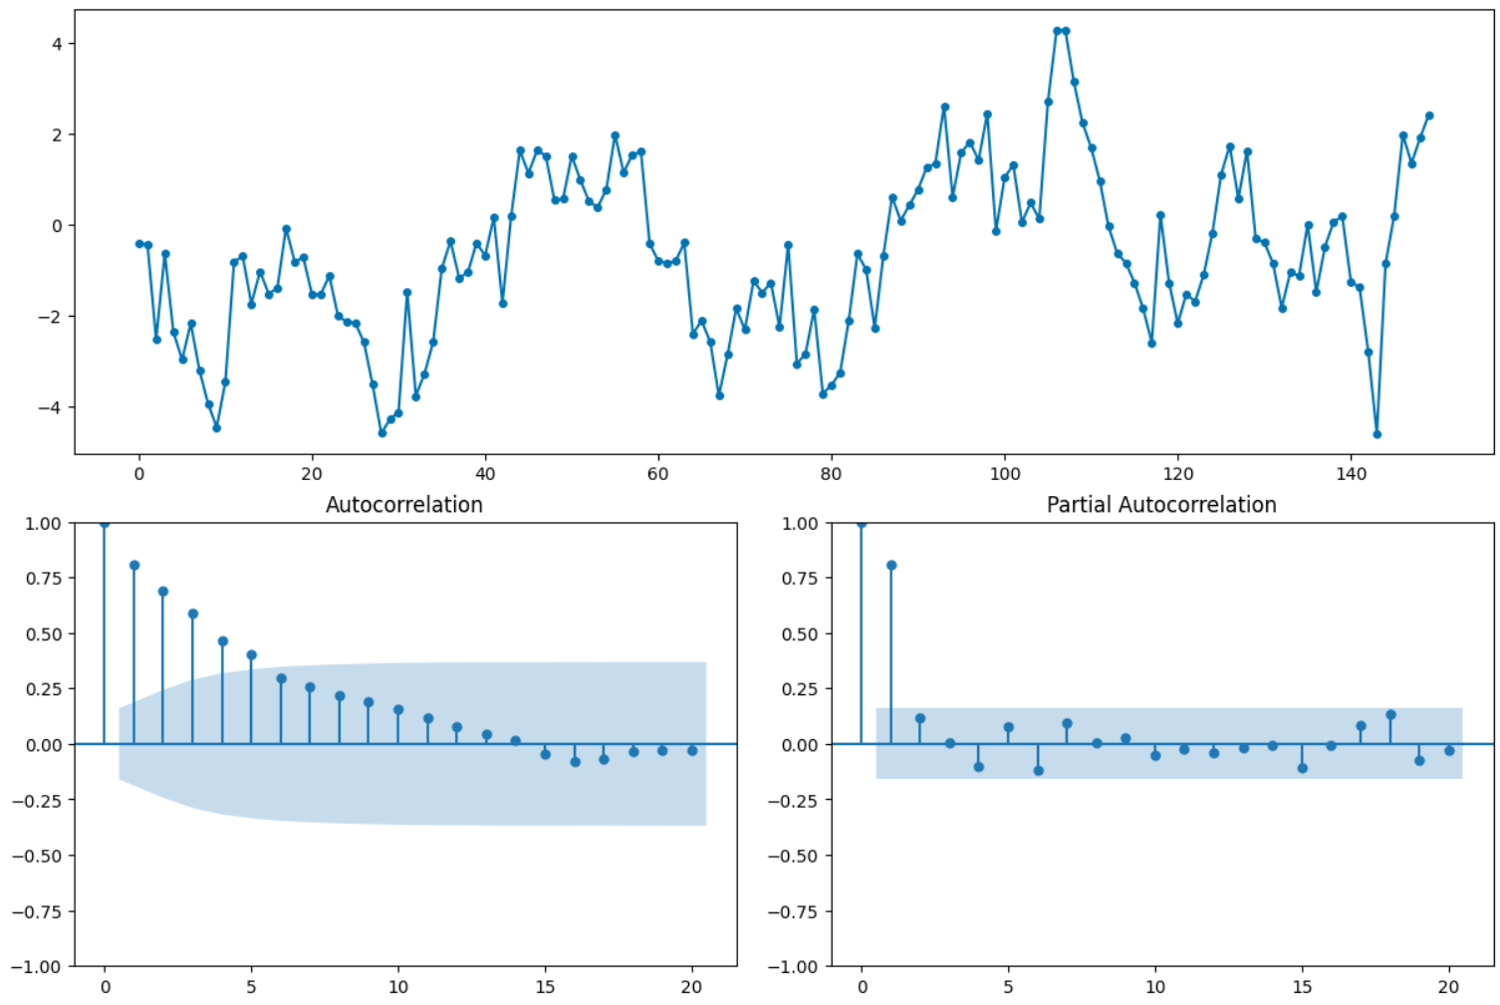
ACF en PACF
Auto Correlation Function
Geeft autocorrelaties in de data weer.
Partial Auto Correlation Function
Geeft autocorrelatie gecorrigeerd voor eerdere autocorrelaties.
In sktime:
from sktime.utils.plotting import plot_correlations
plot_correlations(series, lags=20)
daalt naar 0
piek op lag 1

Slide 26
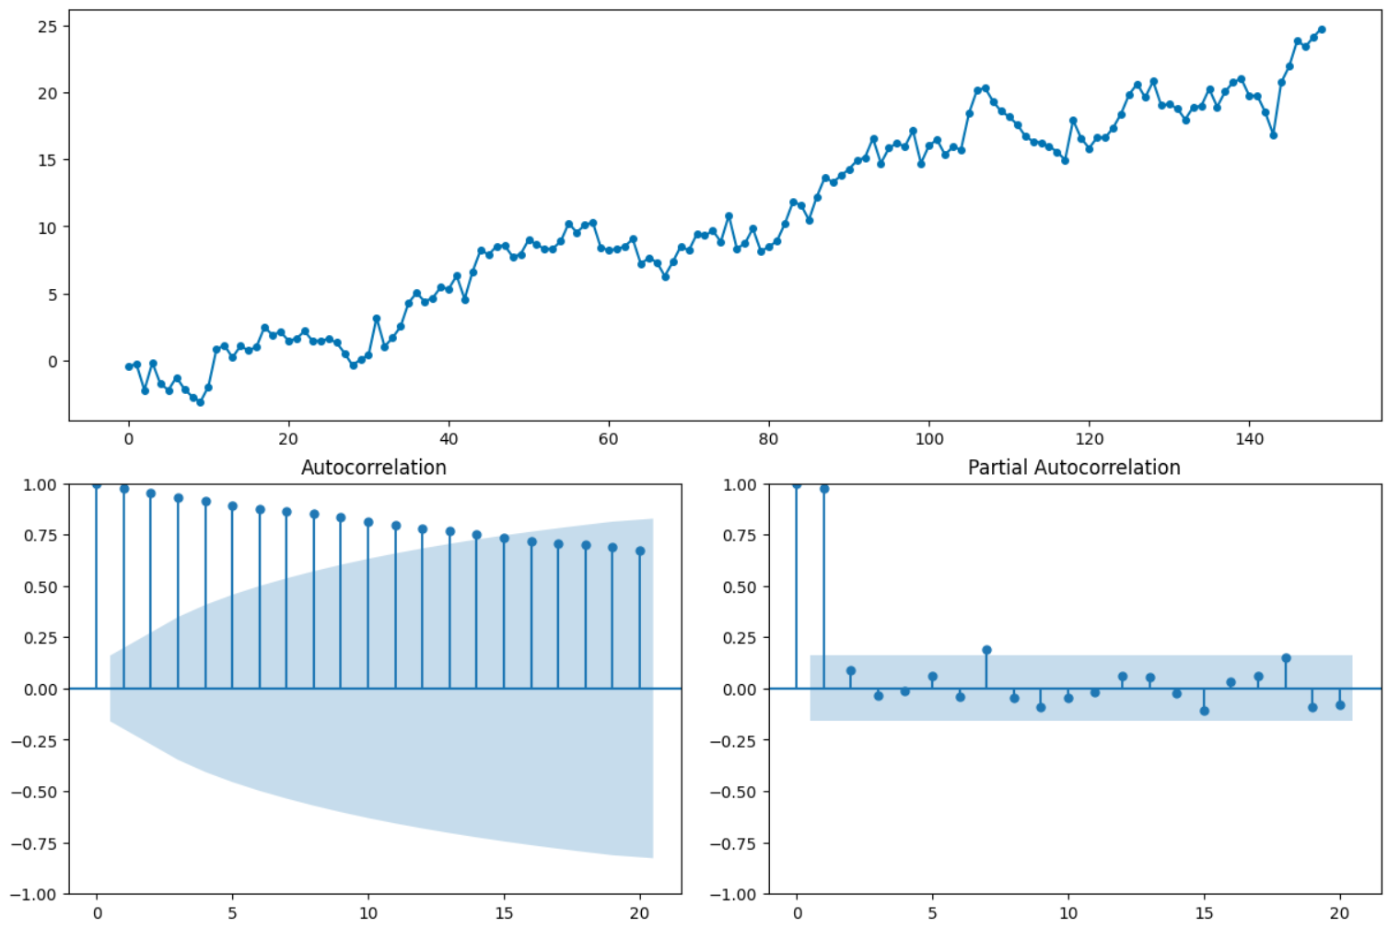
ACF en PACF
Auto Correlation Function
Geeft autocorrelaties in de data weer.
Partial Auto Correlation Function
Geeft autocorrelatie gecorrigeerd voor eerdere autocorrelaties.
In sktime:
from sktime.utils.plotting import plot_correlations
plot_correlations(series, lags=20)
niet stationair…
daalt niet naar 0!
piek op lag 1

Slide 27
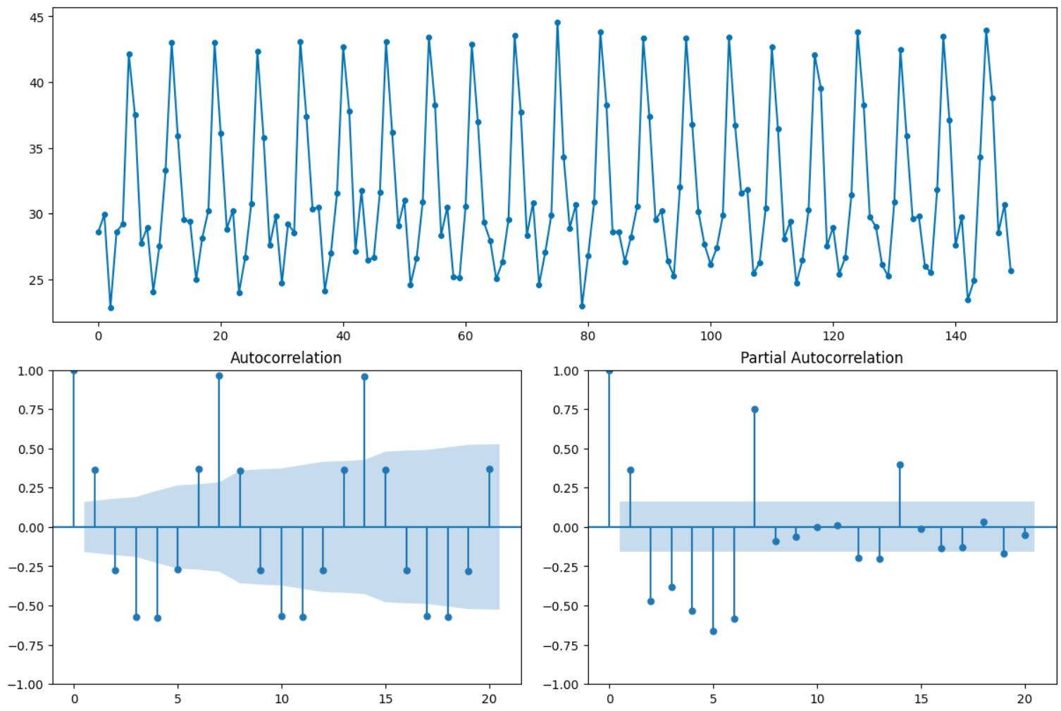
ACF en PACF
Auto Correlation Function
Geeft autocorrelaties in de data weer.
Partial Auto Correlation Function
Geeft autocorrelatie gecorrigeerd voor eerdere autocorrelaties.
In sktime:
from sktime.utils.plotting import plot_correlations
plot_correlations(series, lags=20)
Golfpatroon
Periodieke pieken

Slide 28
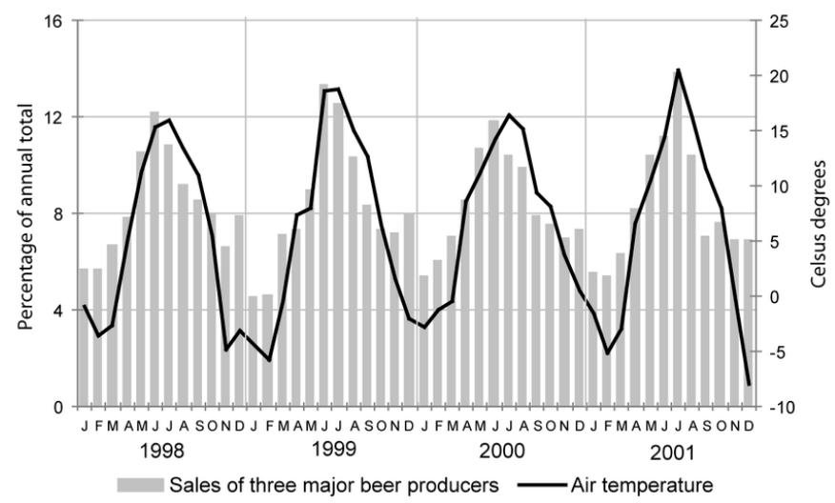
Alternatieven?
Een ARIMA is een black box: het geeft geen inzicht in de onderliggende processen.
Gebruik liever een lineair model...
Langdurige trends:
Differencing.
Neem tijd als variabele op.
Temperatuur / aantal uren zon.
Seizoenaliteit:
Dummy voor dag van week.
Dummy voor interventie / feestdagen.

Slide 29
Alternatieven?
Een andere optie is een apart model voor elke tijdshorizon:
Features
Lag0
Lag1
Lag3
…
DayOfWeek
MeanMon
…
MeanFri
DayOfYear
MA_1w
MA_3w
Model_T1
Y_{t+1}
Model_T2
Y_{t+2}
Model_T3
Y_{t+3}

Slide 30
Bedankt!
Vragen?
https://github.com/LFKoning/knowledge-sharing

